Slide 1
Anno Accademico 2025/2026
Corso Integrato di Pedagogia dell’infanzia e Letteratura per l’infanzia
Secondo modulo: Letteratura per l’infanzia
Elisabetta Madriz –Dipartimento di Studi Umanistici
emadriz@units.it

Slide 2
Valutazione della didattica
Sono state aperte le finestre di compilazione del questionario Opinioni Studenti sulle Attività Didattiche per gli insegnamenti annuali e del secondo semestre dell'a.a. 2025/26.
I questionari saranno compilabili dagli studenti nell'area “QUESTIONARI – Questionari Valutazione Attività Didattiche” dei servizi on-line di Esse3 fino al 31/7/2026 (in ogni caso solo prima del sostenimento dell'esame).
Il Presidio della Qualità chiede a tutti i Docenti dell'Ateneo di collaborare alla buona riuscita della rilevazione:
invitando gli studenti a compilare il questionario prima della fine delle lezioni (senza attendere l'iscrizione all'appello);
sensibilizzando gli studenti sull'importanza della rilevazione, i cui risultati sono costantemente utilizzati dai Coordinatori dei CdS e dalle Commissioni Paritetiche per favorire il miglioramento continuo della didattica;
segnalando qualsiasi anomalia all’indirizzo (valutazione@amm.units.it).

Slide 3
Riprendiamo i gruppi di lavoro
Analisi autonoma di alcuni albi illustrati:
Tema
Modalità di trattazione
Età consigliata
Attività eventuale da sviluppare
Elementi fondanti la letteratura per l’infanzia reperibili nel testo

Slide 4
Lettura da parte di ogni gruppo

Slide 5
C'è sempre qualche vecchia signora che affronta i bambini facendo delle smorfie da far paura e dicendo delle stupidaggini con un linguaggio informale pieno di ciccì e di coccò e di piciupaciù. Di solito i bambini guardano con molta severità queste persone che sono invecchiate invano; non capiscono cosa vogliono e tornano ai loro giochi, giochi semplici e molto seri.
Conservare l'infanzia dentro di sé vuol dire conservare la curiosità di conoscere, il piacere di capire, la voglia di comunicare.
Da “Fantasia”, Universale Laterza.
Progresso è quando si semplifica e non quando si complica.
(Bruno Munari)
L'espressione del suo mondo fantasioso prenderà più volte la forma dell' illustrazione di libri per bambini (Cappuccetto Verde e Cappuccetto Giallo, 1972; Il furbo colibrì, 1977).
https://www.incasaconmunari.it

Slide 6
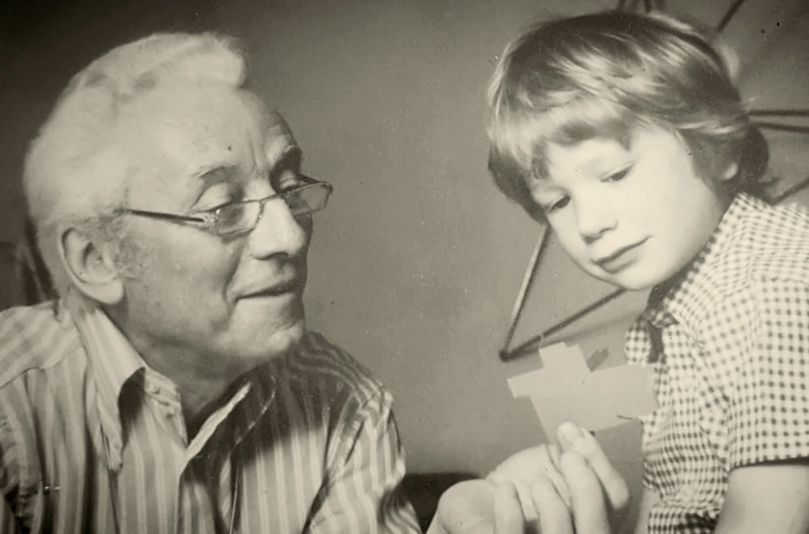
“Quando qualcuno dice: questo lo so fare anch’io, vuol dire che lo sa rifare altrimenti lo avrebbe già fatto prima”.
Da “Arte come mestiere”, Universale Laterza.

Slide 7

Gatti, cappelli, elefanti e sorprese
I libri per bambini di Bruno Munari raccontati dal figlio Alberto
Corraini, 2016
“Come sono nati i libri per bambini che Bruno Munari ideò all’inizio degli anni Quaranta? Da dove gli vennero le idee di fondo che ispirarono e guidarono quel progetto? Perché i suoi libri sembrano così bene rispondere, ancora oggi dopo più di 70 anni, alle curiosità naturali dei bambini, anche se di culture molto diverse?”
Tutte queste domande trovano risposta in Gatti, cappelli, elefanti e sorprese, in cui Alberto Munari, figlio di Bruno, ci accompagna alla scoperta della genesi dei capolavori munariani per bambini. Attraverso numerosi aneddoti familiari e analogie con il mondo dei cuccioli, Alberto Munari ci spiega come l’esercizio concreto della sperimentazione e della ricerca abbia dato luogo ad alcuni dei più famosi tra i libri per bambini di Bruno Munari. Emerge dall’occhio attento e vicino del figlio l’approccio progettuale del designer, lo studio della psicologia cognitiva del bambino e la conseguente ideazione libera e sperimentatrice.
Scopri di più
Aggiungi opzioni regalo
Aggiungi alla Lista
Altri venditori su Amazon

Slide 8
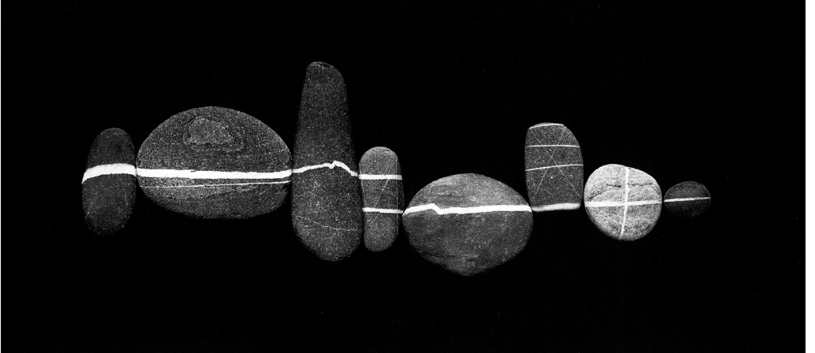

Slide 9
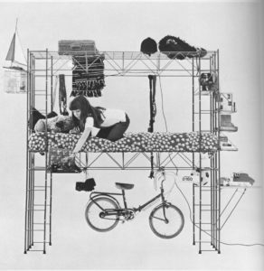
A metà degli anni Settanta cresce considerevolmente il suo interesse per il mondo dell'infanzia, che esprime attraverso giochi e libri: dal 1972 dirige per Einaudi la collana Tantibambini, con lo pseudonimo «E. Poi» pubblica quattro racconti.
E' del 1971 l'Abitacolo, struttura-letto multiuso pensata per il bambino (che gli fa attribuire il terzo Compasso d'oro nel 1979) disegnata per la casa di produzione Robots.

Slide 10
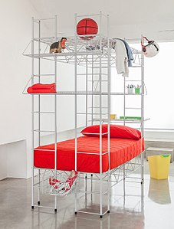

Slide 11
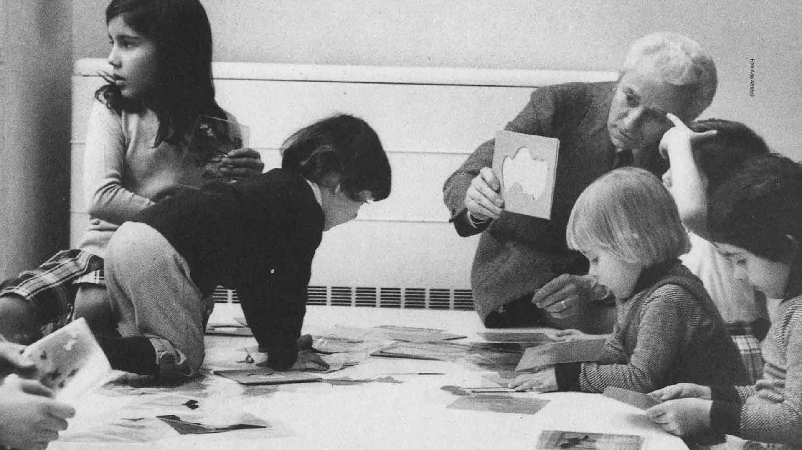
Dal 1974 cura per Zanichelli tre raccolte di educazione artistica.
Prosegue intanto nella sua ricerca su funzionalità, estetica e agio negli spazi abitabili.
Nel 1977, crea il primo -e ormai storico- laboratorio per bambini in un museo, presso la Pinacoteca di Brera a Milano, inaugurando una nuova epoca nella promozione di un precoce approccio all'arte.

Slide 12
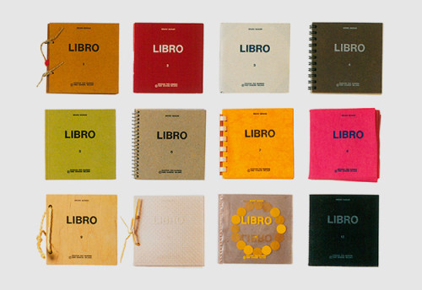
Sono del 1979, I Prelibri, usciti per Danese, una sorta di libri illeggibili in miniatura, adatti per i bambini in età prescolare.

Slide 13
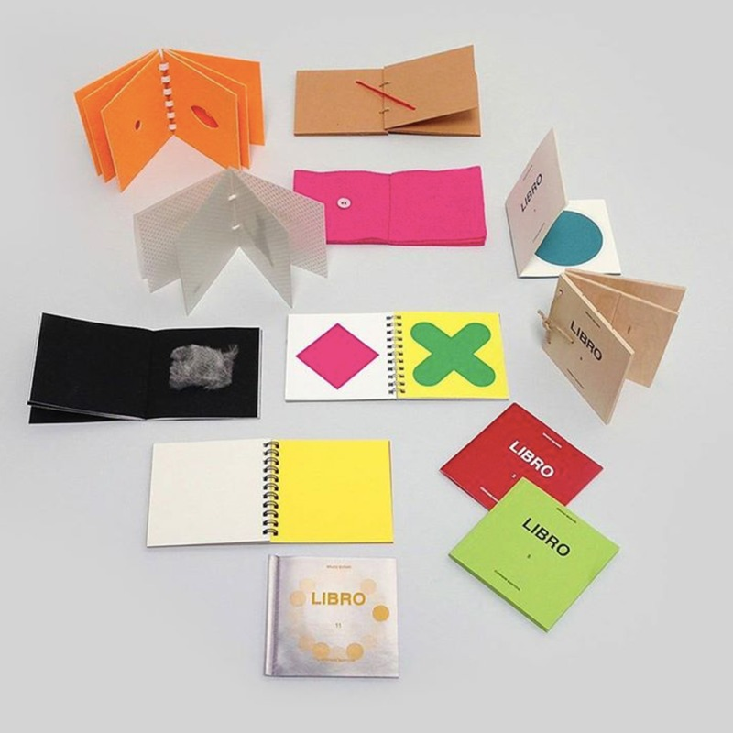
I PRELIBRI, si presenta oggi con una copertina disegnata da Katsumi Komagata, importante graphic designer e progettista di libri giapponese, grande amante dell’opera di Bruno Munari, a cui tutt’oggi si ispira.
Si tratta di una serie di 12 piccoli libri (10 x 10 cm) dedicati ai bambini che non hanno ancora imparato a leggere e scrivere, disegnati per adattarsi alle loro mani e assemblati usando diversi tipi di materiali, colori e rilegature.
Offrono una varietà di stimoli, sensazioni e emozioni, che nascono dall’accostamento di percezioni e immagini: “dovrebbero dare la sensazione che i libri siano effettivamente fatti in questo modo, e che contengano sorprese. La cultura deriva in effetti dalle sorprese, ossia cose prima sconosciute” (Bruno Munari)

Slide 14
Tra gli anni Settanta e Ottanta, le istituzioni pubbliche italiane e straniere iniziano a dare grande visibilità al suo lavoro: dal 1985 inizia ad ottenere importanti riconoscimenti ufficiali e di pubblico nelle mostre, tra cui la Medaglia d'oro della Triennale di Milano per i libri illeggibili (1957), il Premio Lego "per il suo eccezionale contributo allo sviluppo della creatività nei bambini" (1986), lo Spiel Gut dalla città di Ulm (1987, 1971, 1973), dall' Accademia dei Lincei (1988); l' ADI (Compasso d’oro alla carriera, 1994), la laurea ad honorem in architettura, dall’Università di Genova (1989).
Intanto continua ad affinare la sua sensibilità pedagogica, che mette al servizio anche degli anziani, curando nel 1989, a Milano Fiera, dei laboratori dedicati alla terza età: Ritrovare l'infanzia.

Slide 15

E' del 1993 la serie degli Alberi, che testimonia quali e quante sollecitazione provenienti dagli ideogrammi giapponesi Munari abbia fatto proprie e quanto sia rimasto affascinato dall'efficacia con cui trasmettono informazioni visive.
“Albero, esplosione lentissima di un seme”.
Da “Disegnare un albero”, Corraini Edizioni.

Slide 16
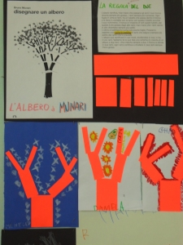
“La perfezione, dice un antico proverbio orientale, è bella ma è stupida: bisogna conoscerla ma romperla. Adesso che, come penso, vi sarà chiaro come disegnare un albero, non dovete seguire pedestremente quello che vi ho mostrato; se la regola ormai vi è nota potete disegnare l’albero che volete, tutto diverso da quello che avete visto in questo libro. Potete disegnarli con la matita, con la penna, col pennarello, col pennello, con il pastello, col gesso, con un pezzo di mattone, col carboncino, di cartone ondulato di carta da pacchi, di rete metallica, di plastica e mica di plastica, di cartapesta, di filo di ferro, di ottone, di alluminio, di spago, di spaghetti, di panno, di quello che vi pare. E poi, soprattutto, insegnatelo ad altri”.
Bruno Munari

Slide 17

La favola delle favole, 1994
UNA FIABA INFINITA IN INFINITE COMBINAZIONI.
"I fogli trasparenti prendono il colore dei fogli colorati sui quali sono posati. Il disegno fatto su trasparente apparirà sul fondo di colore che si vuole. Potrete, così, far volare l'uccellino rosso su un cielo azzurro, verde, nero, o su qualunque altro fondo, o addirittura, su qualunque altro disegno trasparente o no. I fogli di carte colorata vanno interpretati e usati secondo il significato che gli si vuol dare: il verde può essere un prato, ma anche l'interno di una stanza dipinta di verde; il giallo può rappresentare il sole, un campo di grano, un fiore molto vicino e anche la polenta. Potete aggiungere fogli di qualunque tipo di carta che troverete, fotografie, carta delle caramelle, nastri, una foglia strana e tante altre cose... fate voi secondo le vostre storie, sono molto curioso di vedere che cosa combinerete".

Slide 18
Adesso tocca a noi:
- un tubetto di tempera di qualsiasi colore
- una testa di insalata, radicchio, lattuga…
- un foglio da disegno

Slide 19
Laboratorio
«Rose nell’insalata»

Slide 20
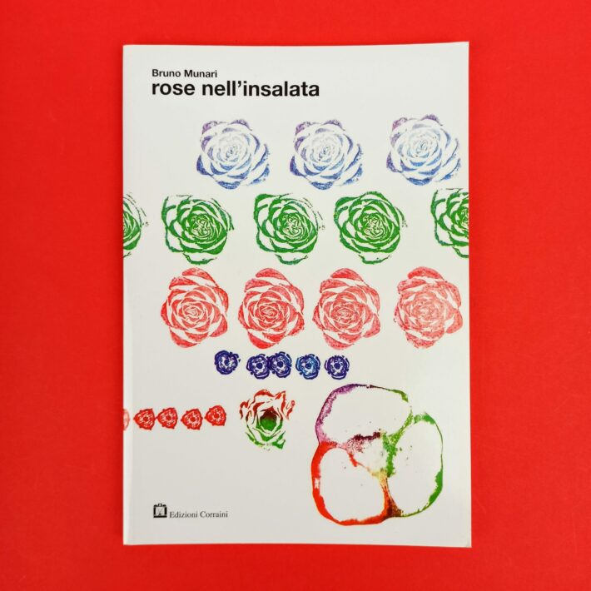
«Usando il gambo tagliato dell'insalata come un timbro, Bernardino scopre che ci sono rose nell'insalata. E voi, le avete mai viste?».
In questo testo Munari gioca con gli ortaggi, tagliandoli a metà e immergendoli nel colore: è così che dall'insalata nascono le rose, dai cavoli gli alberi e dai pomodori i fiori.

Slide 21
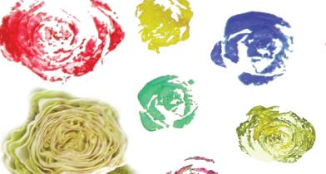
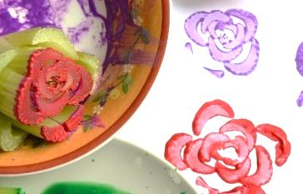
«Quando la mamma pulisce l’insalata, taglia le foglie vicino al gambo; con un taglio solo le taglia tutte e butta via questo tronchetto con ancora l’attaccatura delle foglie. Ecco dove si nascondono le rose.
La mamma non lo sa...»

Slide 22
Utilizzare i materiali a disposizione per creare una composizione colorata
e inventare una breve filastrocca, poesia, racconto…

